Slide 1

MANEJO DEL ESTRÉS

Slide 2
VI Manejo del Estrés
OBJETIVOS DE LA FORMACIÓN EN MANEJO DEL ESTRÉS
Revisar conceptos generales sobre lo que se entiende por estrés.
Identificar los tipos de estrés y las principales fuentes de origen.
Identificar y tener dominio de las propias emociones.
Identificar el esquema del estrés en el ciclo de vida familiar.
Conocer técnicas que me permitan enfrentar situaciones de estrés.

Slide 3
VI Manejo del Estrés
Es una respuesta natural del organismo.
Nos ha servido para sobrevivir.
Permite que nos adaptemos a los cambios que se producen a nuestro alrededor.
Provoca una activación general del organismo.
¿Qué entendemos
por estrés?

Slide 4
VI Manejo del Estrés
Alteraciones respiratorias.
Tensión muscular.
Dolor toráxico.
Hormigueo en las extremidades.
Cansancio.
Palpitaciones
Escalofríos.
¿Cuáles son las
manifestaciones
físicas del estrés?

Slide 5
VI Manejo del Estrés
Reacción o alarma.
Resistencia
Agotamiento
¿Cuáles son las
fases en la
respuesta al
estrés?

Slide 6
VI Manejo del Estrés
Estrés en el ciclo de vida familiar
AFRONTAR LAS CRISIS
CICLICIDAD =
PREPARACIÓN
Su resolución implica el afianzamiento de la familia.
Afrontar y resolver las crisis es vital para la Salud Familiar.
Su ciclicidad nos permite prepararnos y adelantar la jugada.
AFIANZAR DESPUES DE LA CRISIS

Slide 7
VI Manejo del Estrés
¿Cuáles son los principales estímulos internos y externos que nos generan estrés?
Problemas económicos
Estrés laboral
Estímulos externos
ESTRÉS
AMBIENTE
Enfermedad
Problemas psicológicos
Estímulos internos

Slide 8

VI Manejo del Estrés
Estrategias para gestionar el estrés
Establecer prioridades para ir poco a poco.
Mantenerse en contacto con personas que den apoyo emocional y pedir ayuda.
Tomarse el tiempo para hacer actividades relajantes de cualquier tipo.
Evitar darle vuelta y más vueltas a los problemas.
Aprovechar a hacer caminatas y ejercicios con otras personas.
Mantener el orden en los hogares, para compartir un sitio agradable.
Escuchar música mientras hacemos tareas que lo permitan.
Salir sin gastar un peso: contar chistes e historias que nos hagan reír.
Entretenerse y jugar juntos y juntas:
juegos de mesa, y otros.
ATENCIÓN:
Consumir drogas o alcohol para desestresarse es un problema. Si alguien en el hogar tiene esta enfermedad, es importante consultar con un especialista, que la o lo ayude a controlarla.

Slide 9
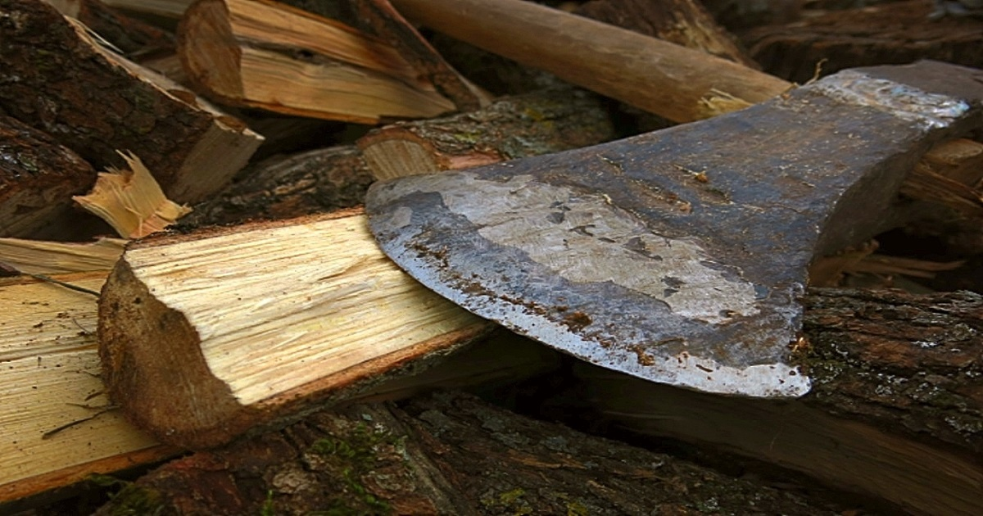
Preguntas para pensar
VI Manejo del Estrés
¿Quiénes son las y los personajes de esta historia?
¿Puedes describir lo que sucede?
Finalmente, ¿por qué razón el leñador corta cada vez menos árboles?
¿Puedes comparar el “afilar el hacha” de este cuento con la necesidad de gestionar adecuadamente el estrés?
¿Cuál es tu estrategia preferida para gestionar el estrés? ¿Hay algo que crees que podrían hacer juntos y juntas para lograrlo?
Esta foto de Autor desconocido está bajo licencia CC BY-NC

Slide 10
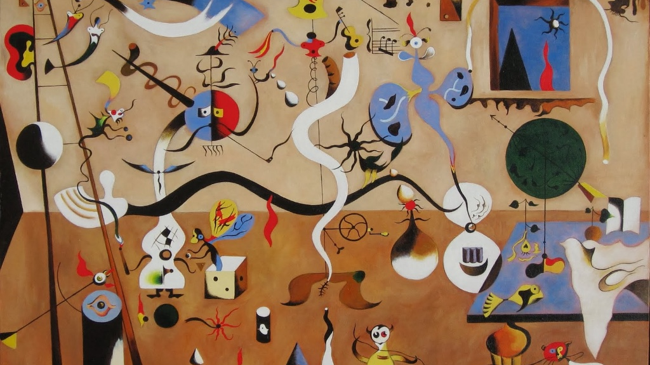
“No hay estrés que no puedas calmar, no hay problema que no puedas resolver”. Lauren Weisberger
VI Manejo del Estrés

